Slide 1


Implementación de Sap Business One
Banesco Holding Medios de Pago, S.L.
Enero, 2019

Slide 2
Agenda
1
3
Introducción
Entendimiento
del Negocio
2
Visión General del Proyecto
4
Próximos Pasos
©2019 Deloitte Touche Tohmatsu Limited. All rights reserved.

Slide 3
Equipo de Proyecto
Gerencia del Proyecto
Comité Dirección
Deloitte
BANESCO H.M.P.
Deloitte
BANESCO H.M.P.
Roberto Molina
Líder de Proyecto
Manuel Martín
Sponsor Banesco Holding, S.L
Arquitecto de Software
Orlando Rauseo
Equipo Funcional
Deloitte
BANESCO H.M.P.
Andrés Documet– Consultor Asistente IT
Manuel Gómez – Consultor IT
Jeison Amara – Consultor Asistente IT
Usuarios
Clave
Compra
Usuarios
Clave
Venta
Usuarios
Clave
Finanzas
Usuarios Clave
Banco
©2019 Deloitte Touche Tohmatsu Limited. All rights reserved.

Slide 4
Agenda
1
3
Introducción
Entendimiento
del Negocio
2
Visión General del Proyecto
4
Próximos Pasos
©2019 Deloitte Touche Tohmatsu Limited. All rights reserved.

Slide 5
Objetivos del Proyecto
General
Implementación de SAP B1 para Banesco Holding Medios de Pago, S.L.
Específicos
Entender el Negocio de Banesco Holding Medios de Pago S.L , a través del levantamiento de sus procesos actuales y proyectados
Diseñar el modelo de negocio, haciendo énfasis en una estrategia de adopción, a los estándares de las buenas prácticas de SAP.
Instalar, Configurar y realizar puesta en marcha de SAP B1
Capacitación de usuarios y soporte
©2019 Deloitte Touche Tohmatsu Limited. All rights reserved.

Slide 6
Enfoque Metodológico
Implementación SAP B1
Preparación Inicial
Business Blueprint
Realización
Preparación Final
GoLive & Soporte
Entendimiento del Modelo de Negocio
Levantamiento de Información (Procesos)
Configuración del sistema B1
Revisión del alcance funcional
Análisis y diseño de la solución B1
Ejecución y Certificación de Pruebas
Diseño del modelo funcional futuro
Validar la calidad de la configuración (QA)
Ejecutar el script de pruebas integrales
Configuración de saldos iniciales en el sistema
Generación del Business Blueprint
Ejecutar cambios en B1
Adiestramiento de usuarios finales
Completar la puesta en producción de SAP B1
Aprobación del Business Blueprint
Demostración y certificación del prototipo
Entonar el sistema para la Salida en Vivo
Aprobación para salir en vivo
Declaración de Alcance /Plan de Trabajo
Business Blueprint
Script de Pruebas Certificadas
Plan Detallado para la Salida en Vivo
Programación de soporte
©2019 Deloitte Touche Tohmatsu Limited. All rights reserved.

Slide 7
Plan de Trabajo
©2019 Deloitte Touche Tohmatsu Limited. All rights reserved.

Slide 8
Agenda
1
3
Introducción
Entendimiento
del Negocio
2
Visión General del Proyecto
4
Próximos Pasos
©2019 Deloitte Touche Tohmatsu Limited. All rights reserved.

Slide 9
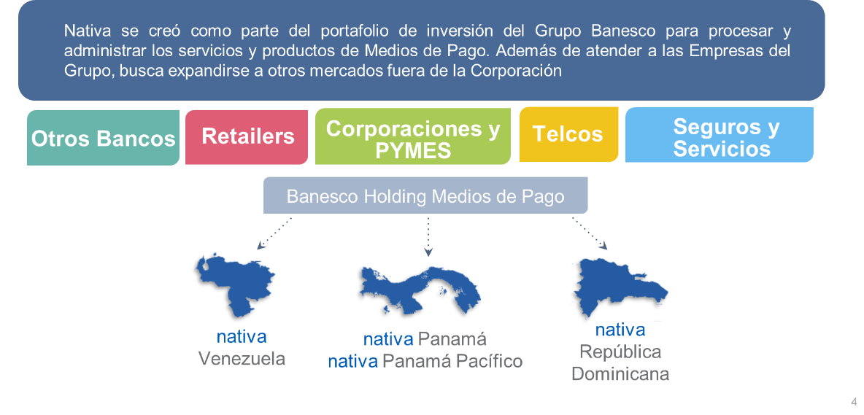
Nuestro entendimiento
Banesco Holding Medios de Pago, S.L. es una importante administradora de pagos, tarjetas y comercios en Latinoamérica. Como compañía de servicios tecnológicos, permite la realización de transacciones financieras donde sean requeridas. Ofrece servicios de procesamiento transaccional a nivel regional con presencia en: Venezuela, Panamá y República Dominicana.
Ilustración 1. Banesco Holding Medios de Pago, S.L

Slide 10
Nuestro entendimiento
Banesco Holding Medios de Pago, S.L. tiene el compromiso de cumplir con el objetivo principal de satisfacer a sus clientes a través de la prestación de un servicio de calidad, confiablidad y eficiencia, basados en el mejoramiento e innovaciones continuas, es por ello que han tomado la decisión de invertir en el mejoramiento de su plataforma de gestión administrativa, a través del proyecto de Implementación de un sistema de gestión empresarial denominado SAP BUSINESS ONE (SAP B1), con el fin de apalancar el rápido crecimiento del negocio y así lograr los siguientes objetivos:
Crecimiento Rentable
Lograr un posicionamiento competitivo, a través de estrategias de vanguardia que consigan la diferenciación respecto a sus competidores.
Aplicar acciones gerenciales enfocadas en el crecimiento, liderazgo y confianza del equipo humano, las cuales estén vinculadas en la concepción y ejecución de las estrategias de negocio.
Invertir en sistemas de tecnología de punta, que posibilite una gestión cada vez más eficiente.
Excelencia operacional
Controlar su proceso de administración, compras y comercialización.
Administrar adecuadamente sus inventarios y almacenes.
Tomar los pedidos de clientes a través de herramientas electrónicas.
Innovación y Calidad de Productos
Desarrollar una cadena de valor óptima que permita brindar un servicio de calidad a sus clientes.
Expandir su ecosistema de clientes nacionales e internacionales.
Realizar una toma de decisión oportuna, a través de indicadores de gestión (reportes dentro del sistema) que permitan medir los procesos diarios de la organización.
Para los Accionistas
Y
Colaboradores

Slide 11
Agenda
1
3
Introducción
Entendimiento
del Negocio
2
Visión General del Proyecto
4
Próximos Pasos
©2019 Deloitte Touche Tohmatsu Limited. All rights reserved.

Slide 12
Próximos Pasos
El plan de implementación de SAP B1 en Banesco Holding Medios de Pago, S.L., se ejecutará así:
Plan de Implementación
Revisión del Modelo de Negocio
Realización
Go Live
Validación / Actualización de Data
Carga de Data Maestra
Configuración BD-SAP B1
Presentación Prototipo
Pruebas Integrales
Preparación Final
Go Live
Acompañamiento Post- producción presencial
Acompañamiento Post- producción remoto
Planteamiento
Elaboración
Aprobación
Instalación SW SAP B1- Hana*
Capacitación
Carga de Saldos Iniciales
25 días
45 días
15 días
11 días
08/04/2019
21/05/19
26/07/19
16/08/19
30/08/19
20/05/19
25/07/19
15/08/19
*Es indispensable que los servidores se encuentren disponibles para esta fecha
©2019 Deloitte Touche Tohmatsu Limited. All rights reserved.

Slide 13
Próximos Pasos
Actividad | Duración (Días) | Inicio | Fin
Proyecto Banesco Holding Medios de Pago, S.L | 96 | 08/04/19 | 30/08/19
Revisión del Modelo de Negocio | 25 | 08/04/19 | 20/05/19
Planteamiento, Elaboración y Aprobación | 25 | 08/04/19 | 20/05/19
Instalación SW SB1 y Hana | 10* | 07/05/19 | 20/05/19
Realización | 45 | 21/05/19 | 25/07/18
Validación / Actualización de Data (Plantillas) | 17 | 21/05/19 | 12/06/19
Configuración BD SB1 | 23 | 13/06/19 | 17/07/19
Carga de Data Maestra | 15 | 26/06/19 | 17/07/19
Presentación del Prototipo / Pruebas Integrales | 5 | 18/07/19 | 25/07/19
Preparación Final | 15 | 26/07/19 | 15/08/19
Capacitación de Usuarios | 10 | 26/07/19 | 08/08/19
Carga de Saldos Iniciales | 5 | 09/08/19 | 15/08/19
Go-Live | 11 | 16/08/19 | 30/08/19
Go-Live | 1 | 16/08/19 | 16/08/19
Acompañamiento post-produccion presencial | 5 | 19/08/19 | 23/08/19
Acompañamiento post-produccion remoto | 5 | 26/08/19 | 30/08/19
*Es indispensable que los servidores se encuentren disponibles para esta fecha
©2019 Deloitte Touche Tohmatsu Limited. All rights reserved.

Slide 14
__________________________
www.deloitte.com.ve
Deloitte se refiere a una o más de las firmas miembros de Deloitte Touche Tohmatsu Limited, una compañía privada del Reino Unido limitada por garantía, y su red de firmas miembros, cada una como una entidad única e independiente y legalmente separada. Una descripción detallada de la estructura legal de Deloitte Touche Tohmatsu Limited y sus firmas miembros puede verse en el sitio web www.deloitte.com/about.
Deloitte presta servicios de auditoría, impuestos, consultoría y asesoramiento financiero a organizaciones públicas y privadas de diversas industrias. Con una red global de firmas miembros en más de 140 países, Deloitte brinda sus capacidades de clase mundial y su profunda experiencia local para ayudar a sus clientes a tener éxito donde sea que operen. Aproximadamente 169.000 profesionales de Deloitte se han comprometido a convertirse en estándar de excelencia
© 2019 Lara Marambio & Asociados Firma Miembro de Deloitte Touche Tohmatsu Limited.
Notes:
14

